Slide 1

函数

Slide 2
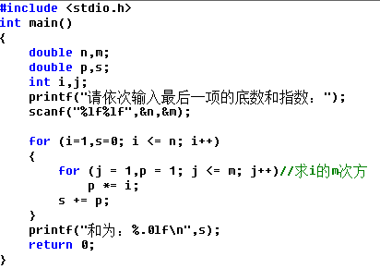
  1、将下面内循环的代码封装到pow()函数中，实现求n^{m}的功能，合理调用函数求：1^{m}+2^{m}+3^{m}+…+n^{m}
外循环累加求和
内循环求加数 i^{m}
优点：减少循环层次，结构清晰简单

Slide 3
2、分别定义函数实现如下功能代码的封装。
（1）输出“How do you do!”。
（2）实现求三个整数的最小值。
（3）实现求半径为r的面积。
（4）实现求n!
（5）实现求n的绝对值。
（6）实现把小写字母转换成大写字母。

Slide 4
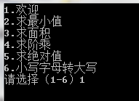
编写一个main函数，开始输出如下菜单：
接着输入1-6的数字，根据输入的数字不同，运行上面编写的六个函数。
提示：用switch语句实现。
注意：main作为主调函数需要为被调函数的形参准备数据，并确定以何方式接收返回值。

Slide 5
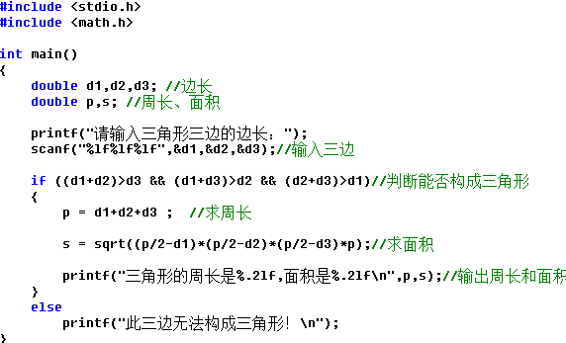
3、设定（输入）三边长，①判断以此三边能否构成三角形。如能构成，求所构三角形的②面积和③周长。用main函数封装代码如下:

Slide 6
要求：
将三角形判断，求三角形面积，求三角形周长的代码封装到三个不同的函数中。数据的描述分两种方式：
用局部变量存放三边，在main函数中安排函数调用，以完成功能要求。（程序一，main函数见第7页）
用全局变量存放三边，在上述函数的基础上增加封装边长设定的函数，在main函数中安排函数调用，以完成功能要求。（程序二，main函数见第8页）

Slide 7
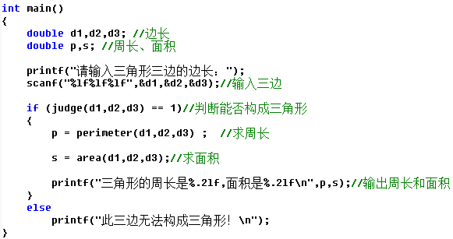
局部变量的main函数

Slide 8
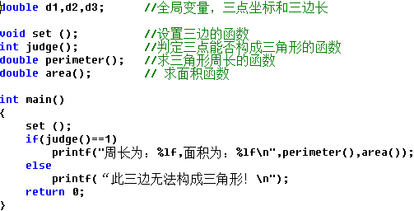
全局变量的main函数

Slide 9

4、所谓“水仙花数”是指一个三位数， 其各位数字立方和等于该数本身。例如 153是一个水仙花数，因为 153=
要求用两种方法实现：
用main函数实现输出所有水仙花数，并求它们的和。
将水仙花数的判别功能封装到一个函数中。在主函数中，调用该函数，以判别输出所有水仙花数并求和。体会return 语句的作用。

Slide 10
5、用递归函数求n!调用函数求：1!+2!+3!+…+n!
*6、分别定义函数，用辗转相除法求两个整数的最大公约数和最小公倍数。

